Slide 1
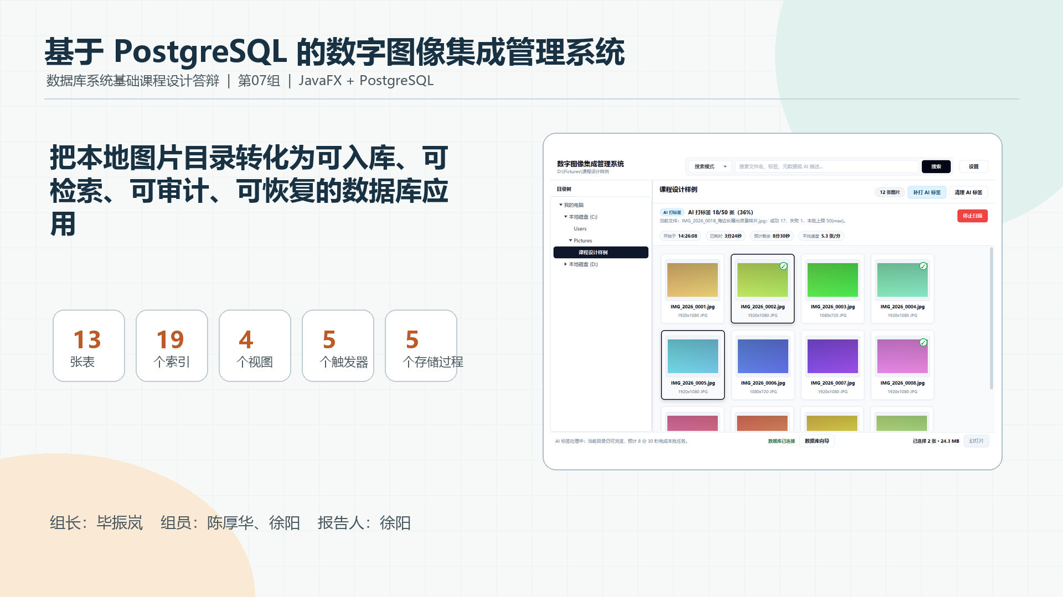
Notes:
S01 题目与团队

Slide 2
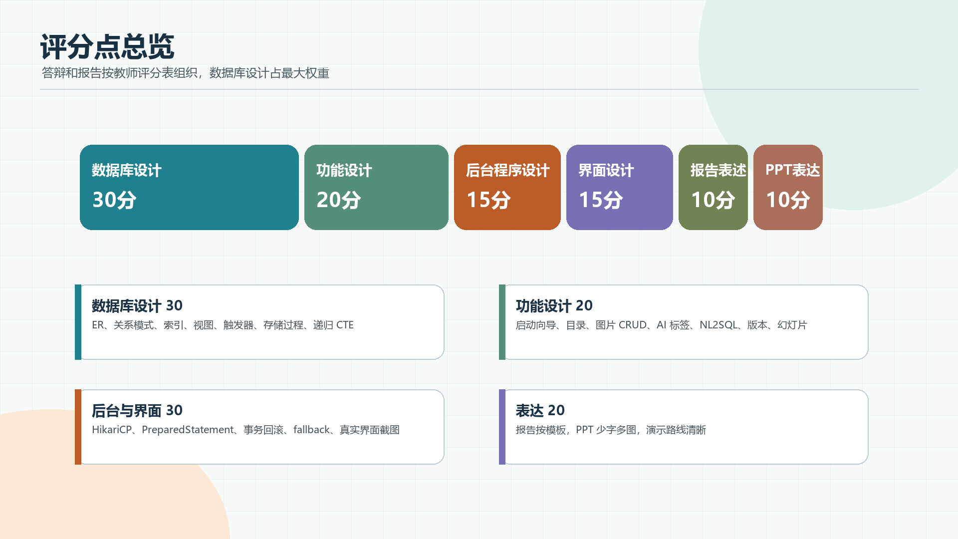
Notes:
S02 评分点总览

Slide 3
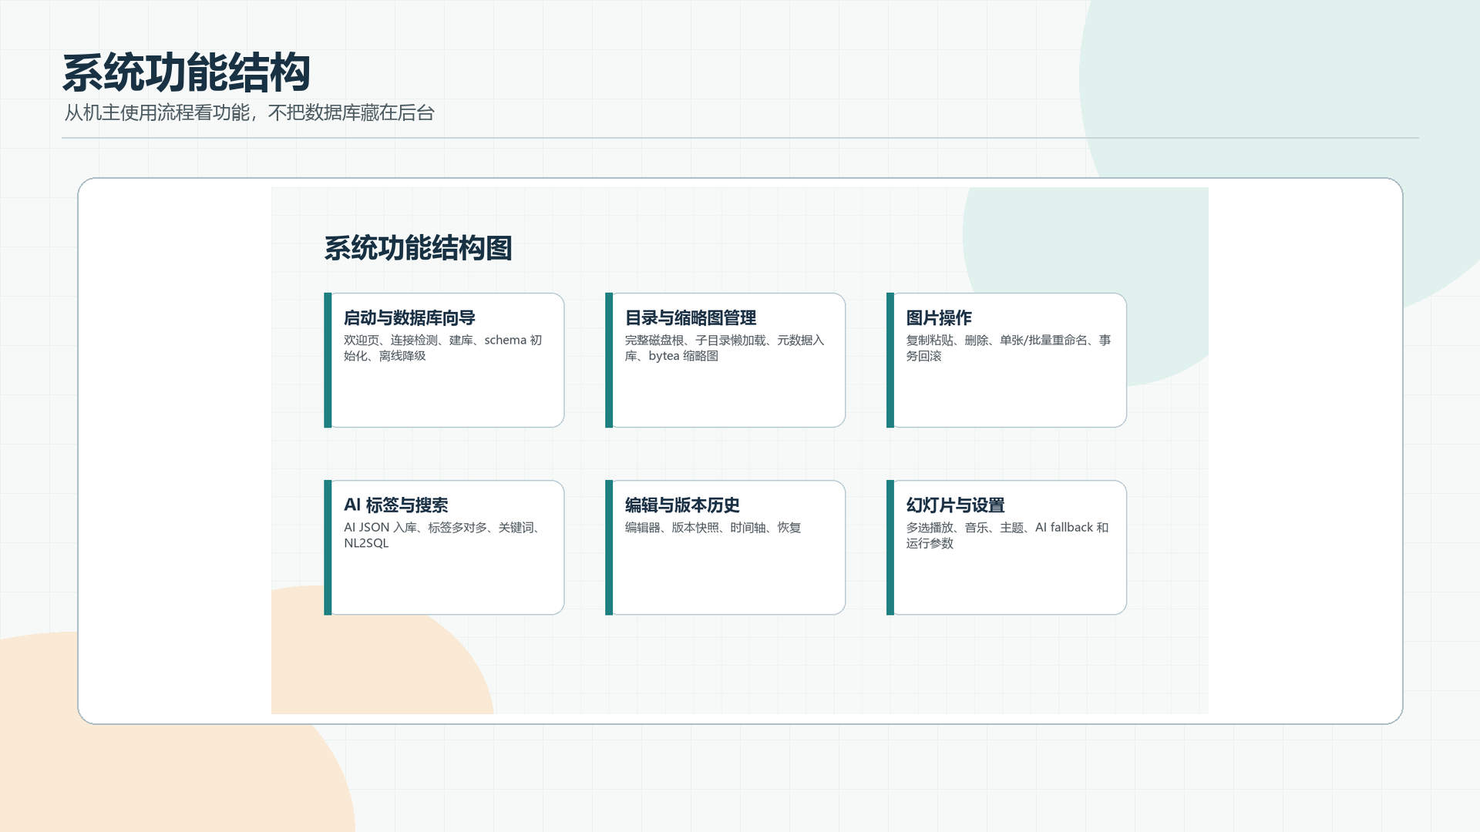
Notes:
S03 系统功能结构

Slide 4
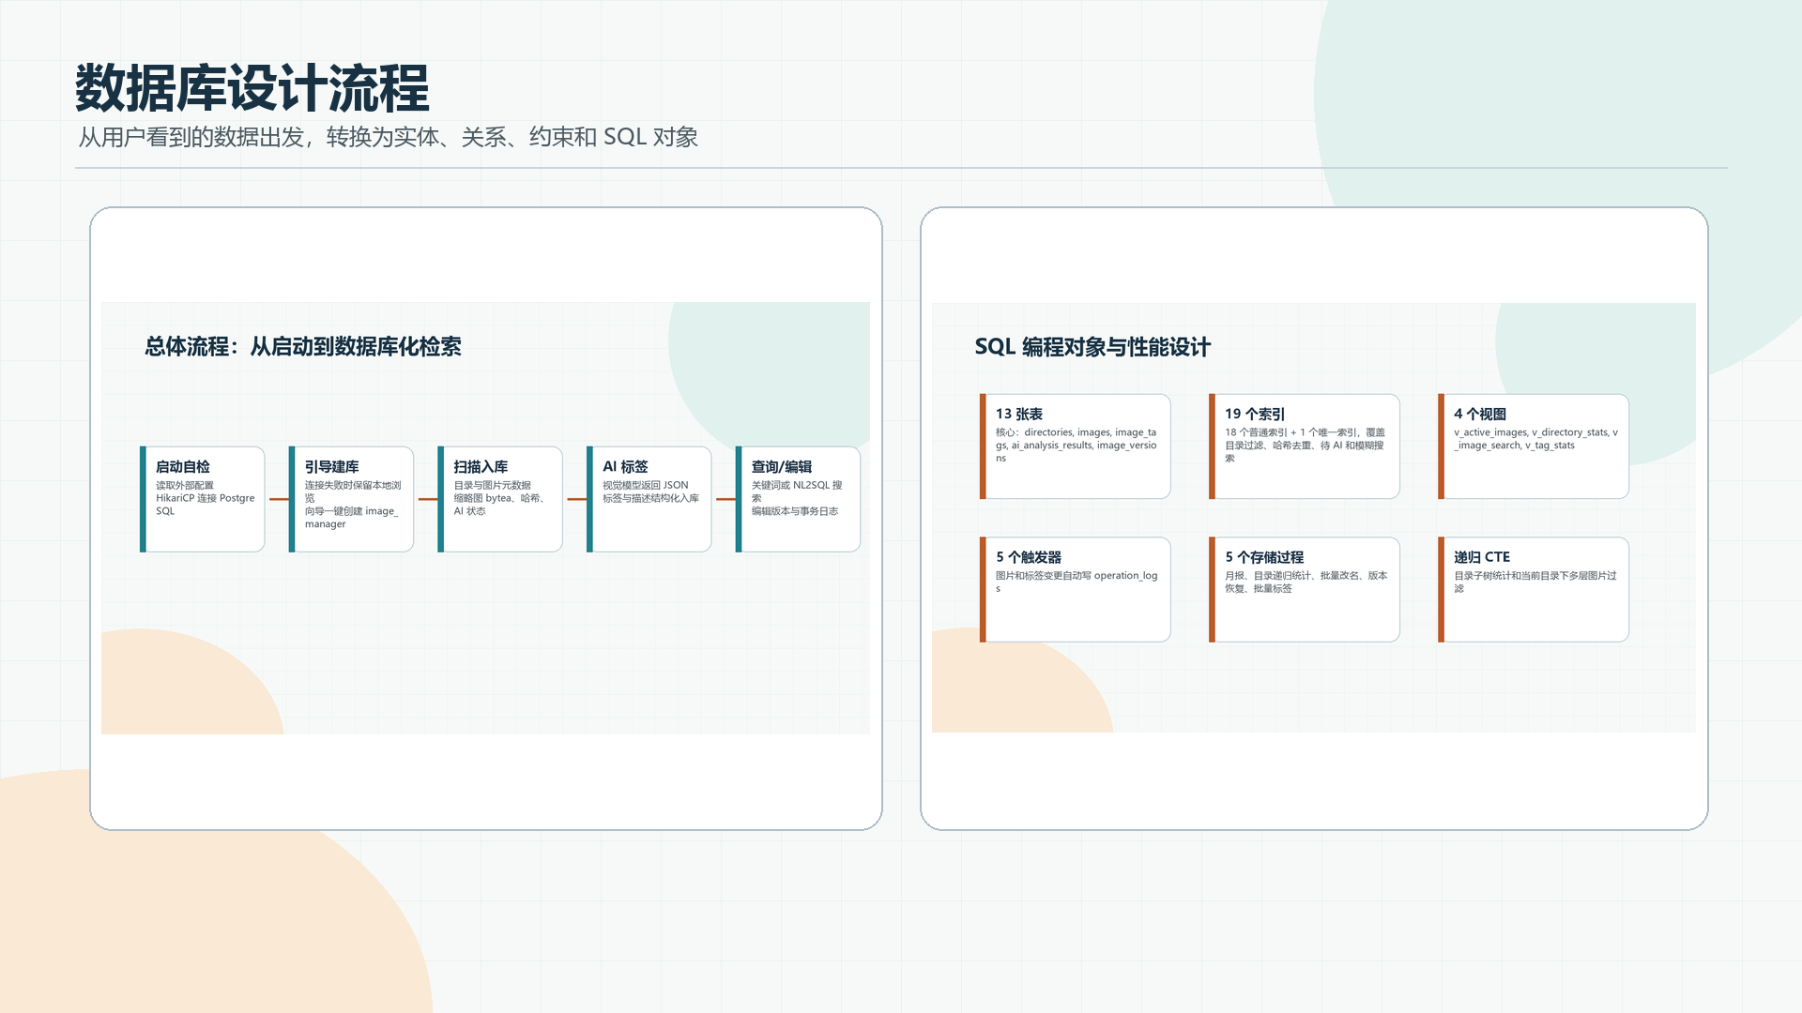
Notes:
S04 数据库设计流程

Slide 5
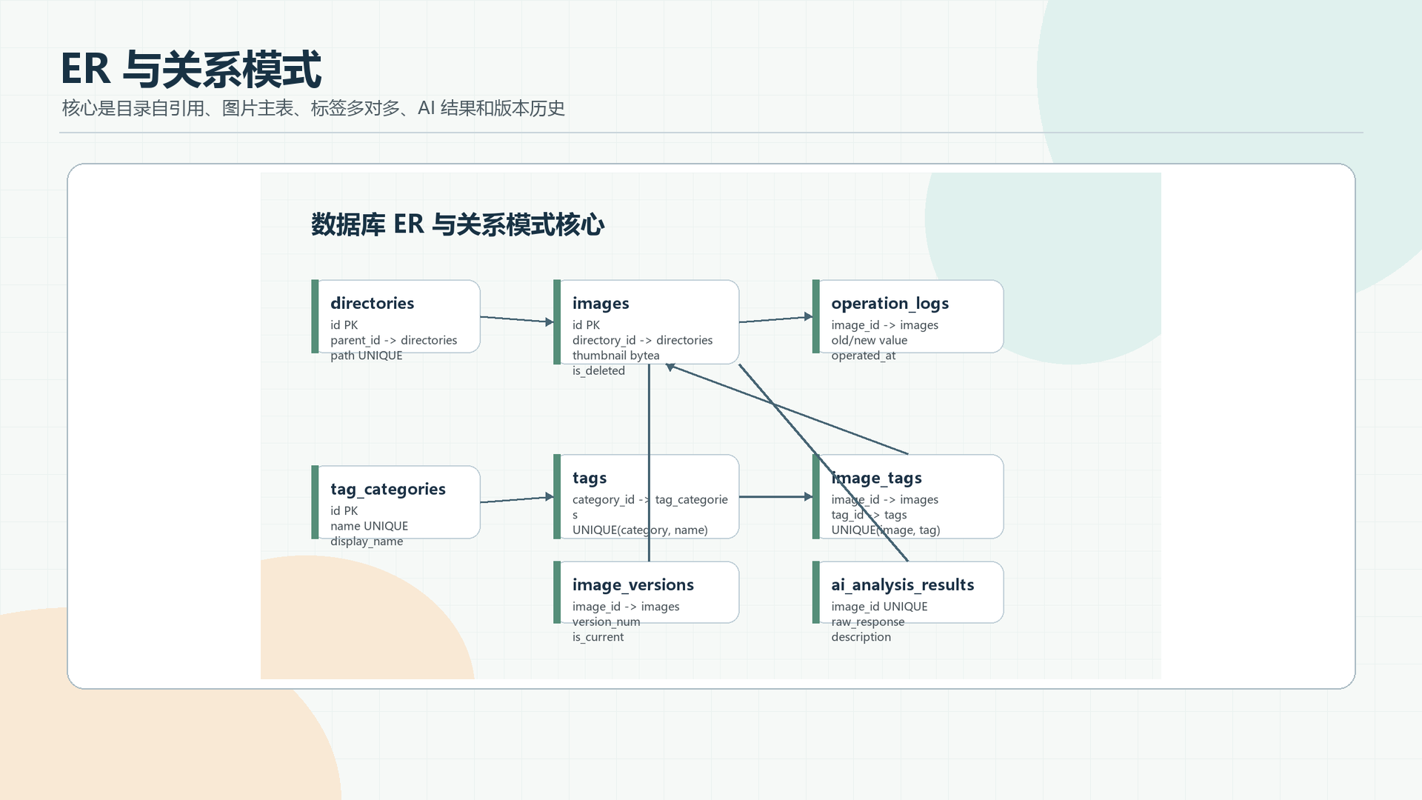
Notes:
S05 ER与关系模式

Slide 6
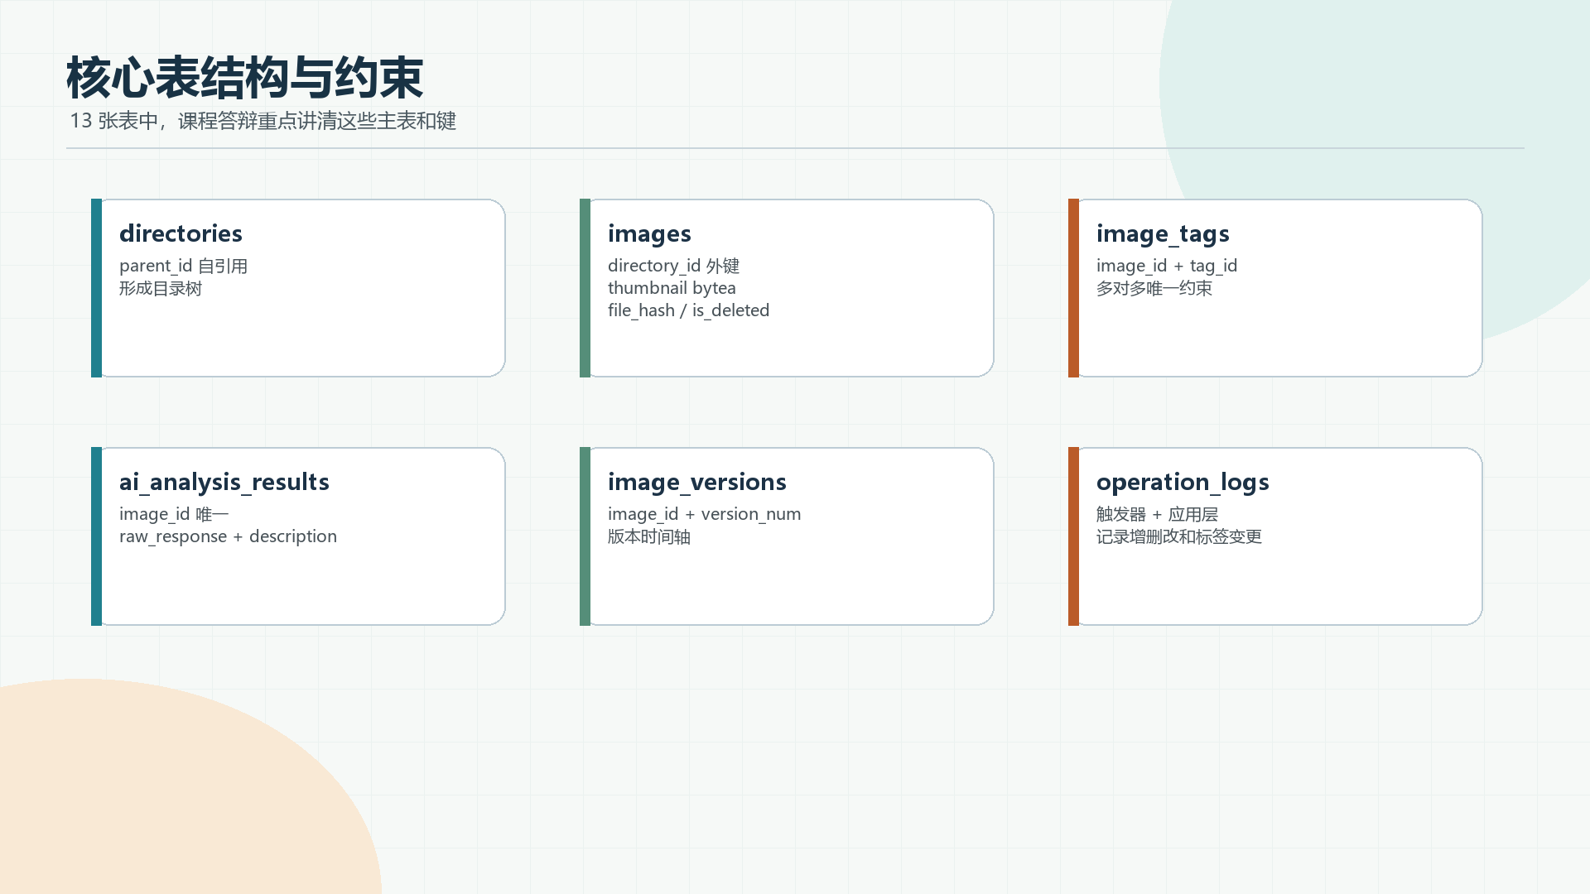
Notes:
S06 表结构与关键约束

Slide 7
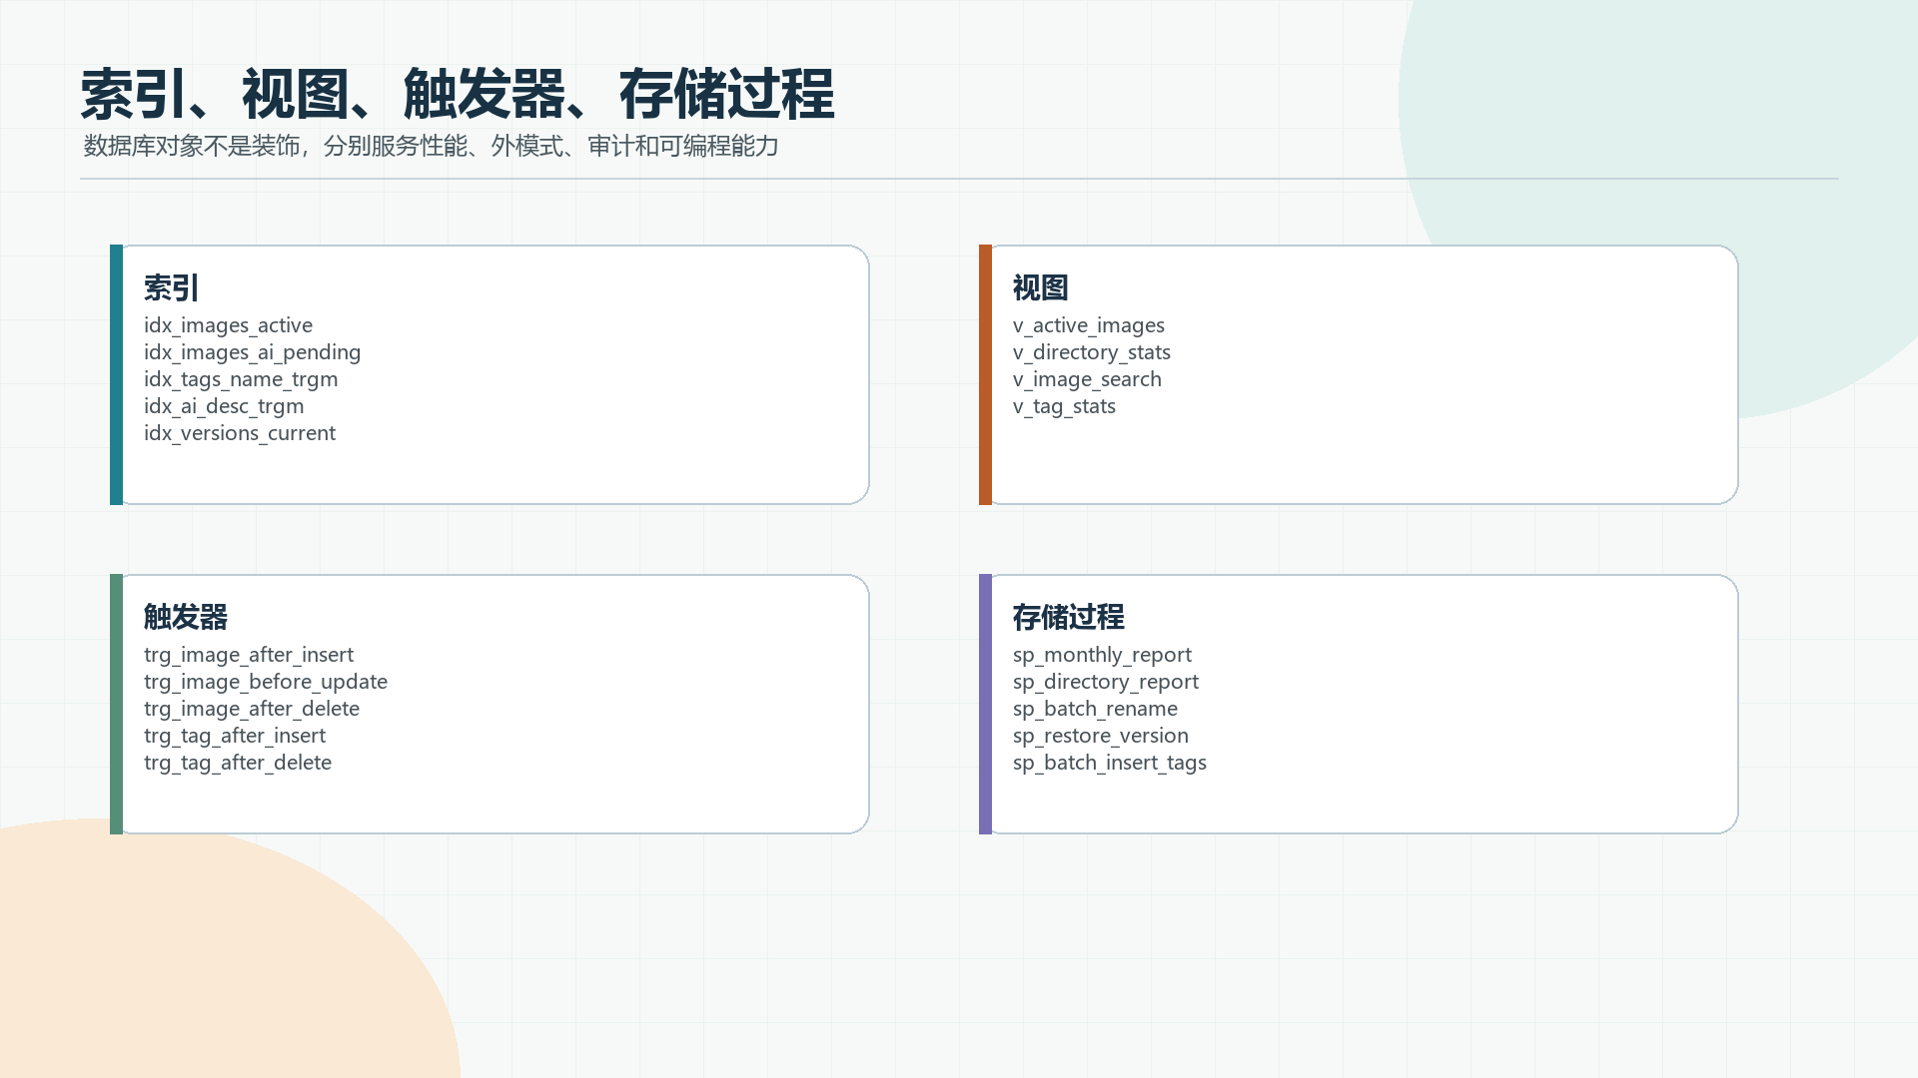
Notes:
S07 SQL对象

Slide 8
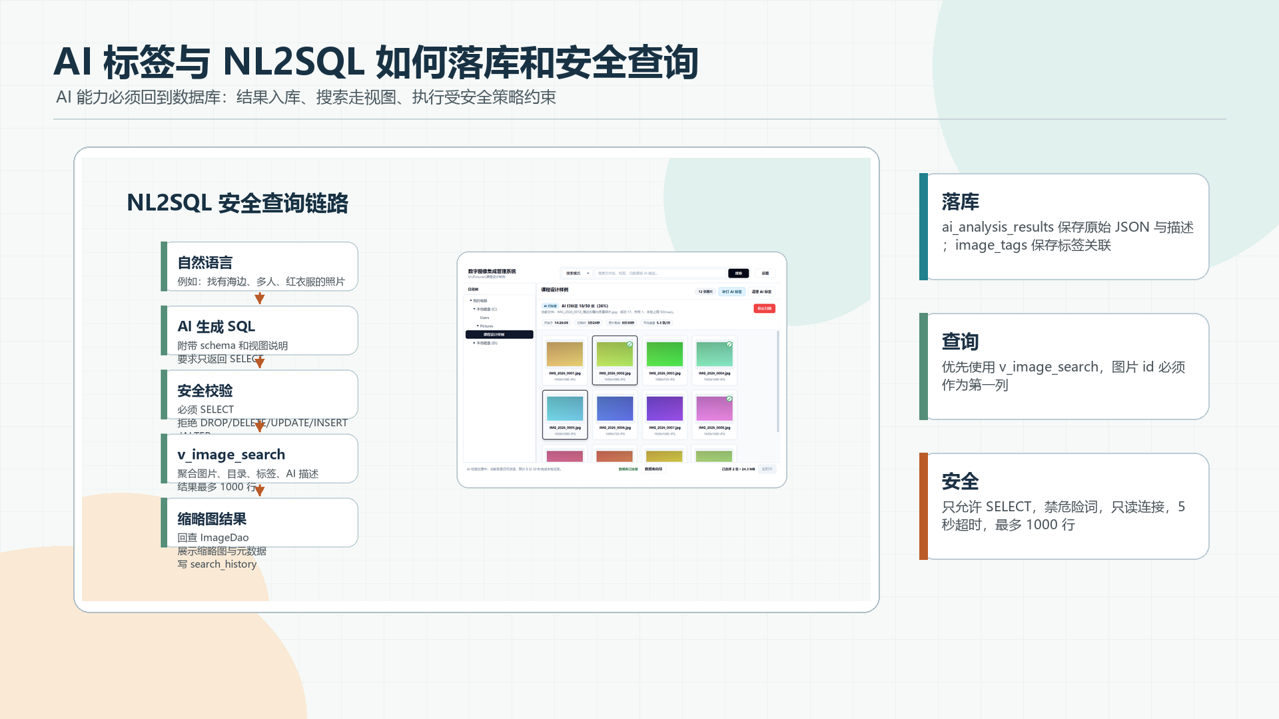
Notes:
S08 AI与NL2SQL

Slide 9
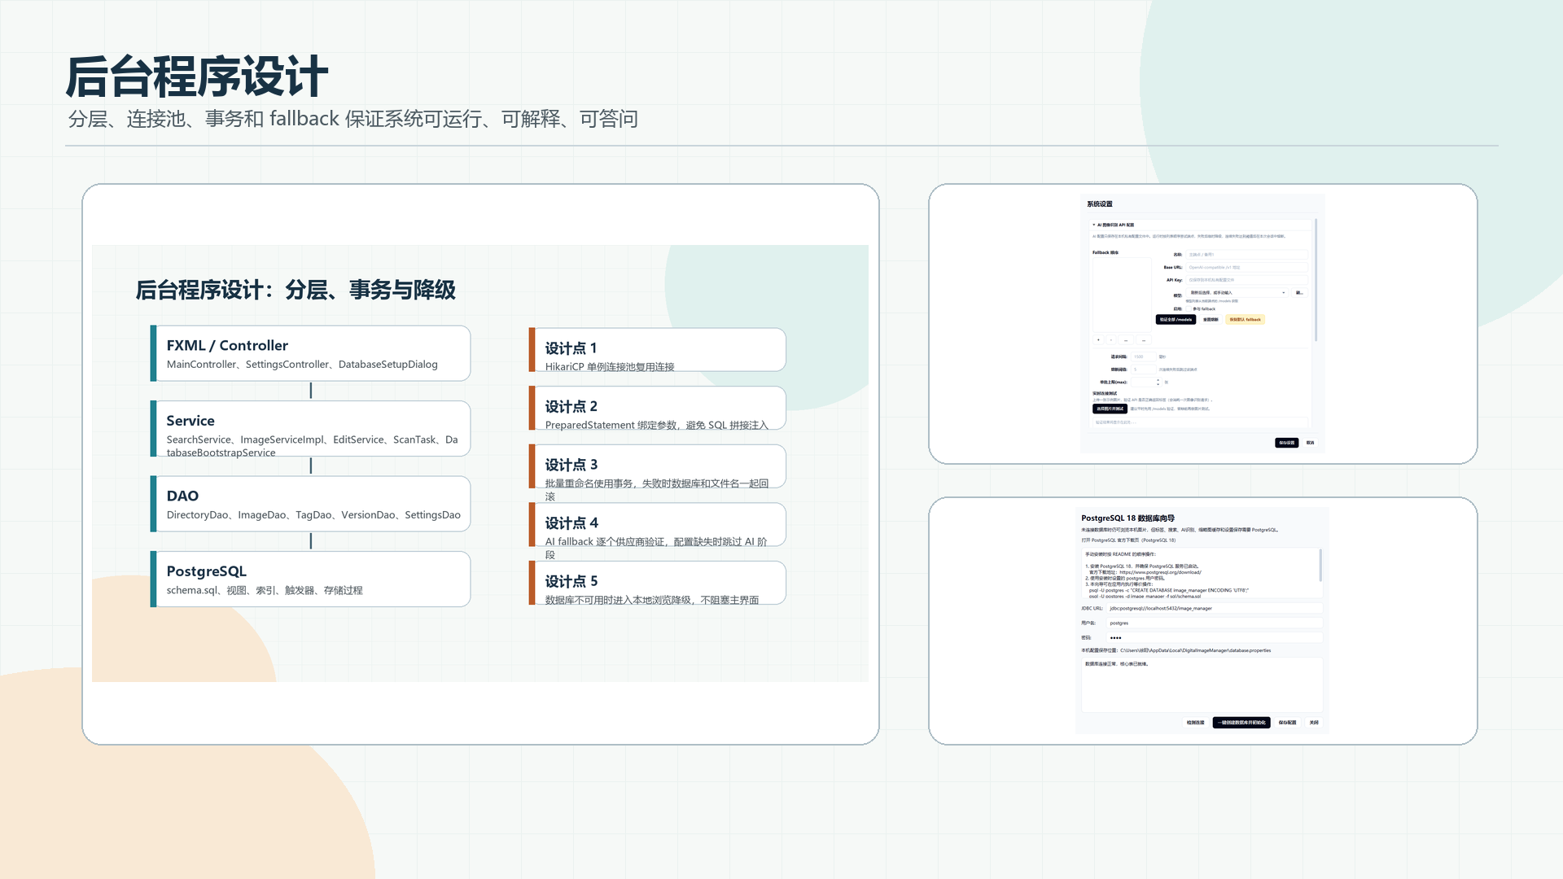
Notes:
S09 后台程序设计

Slide 10
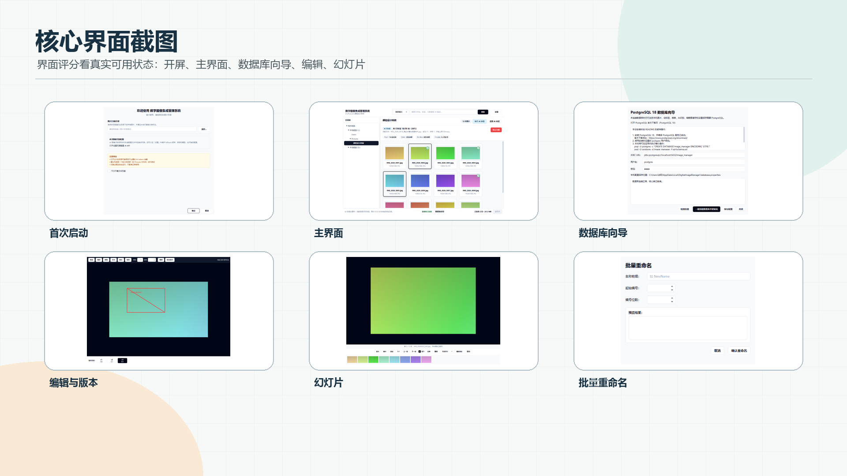
Notes:
S10 核心界面截图

Slide 11
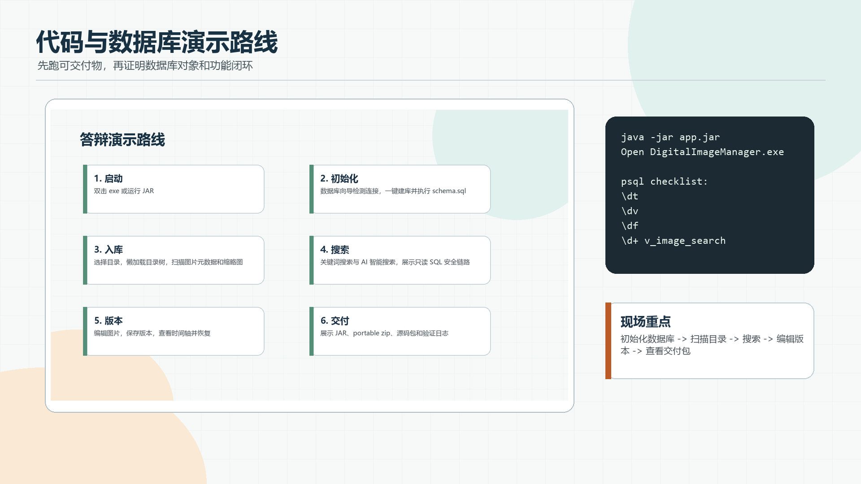
Notes:
S11 演示路线

Slide 12
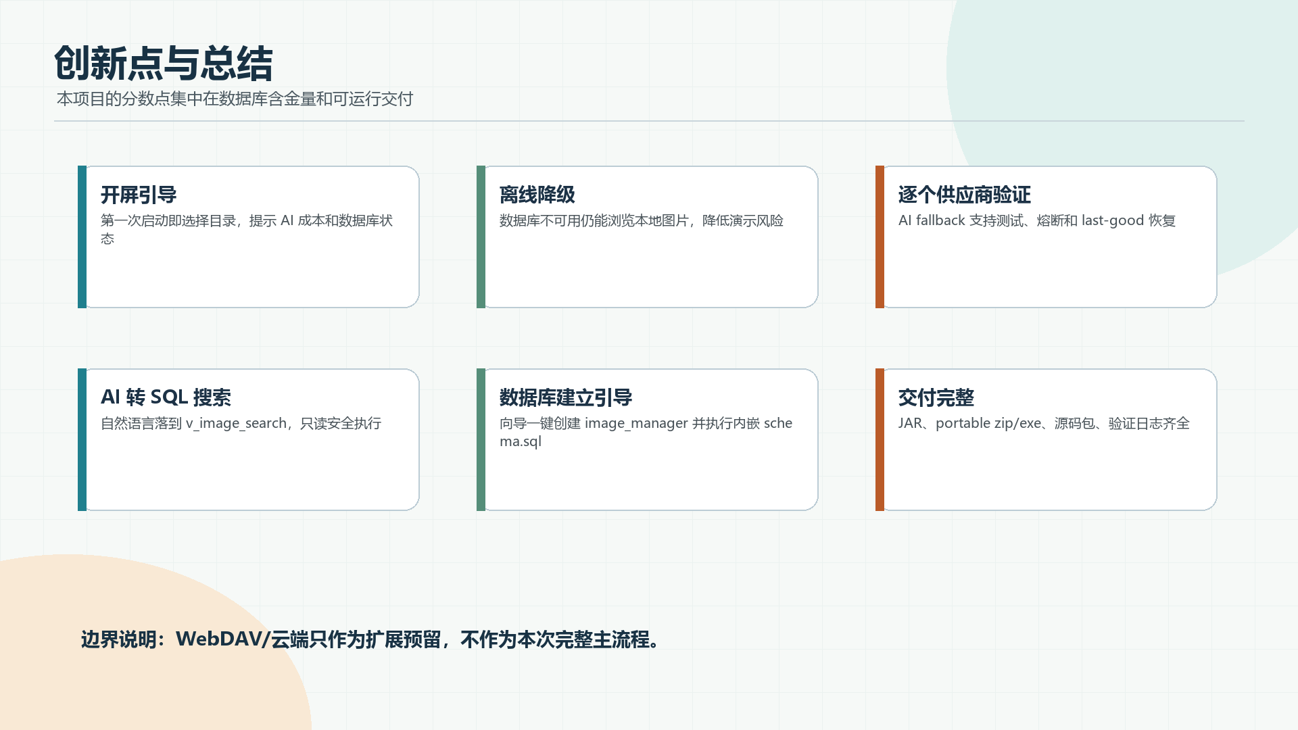
Notes:
S12 创新点与总结

